Slide 1

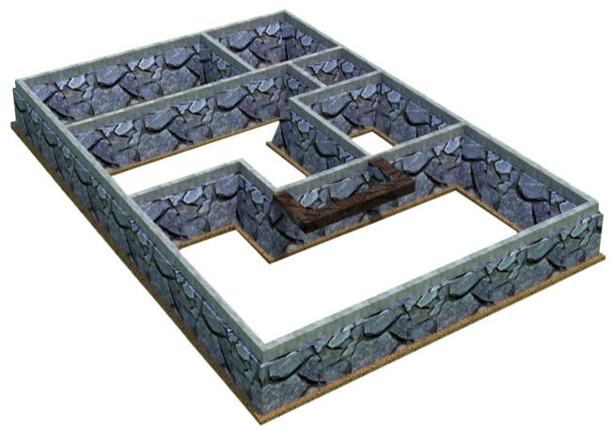
MENGGAMBAR PONDASI
BATU KALI
PADA BANGUNAN 1 LANTAI
Oleh: Ikhwanuddin, MT & TIM

Slide 2
PENGERTIAN PONDASI-01
Pondasi: bagian bangunan yang berfungsi meletakkan bangunan dan meneruskan beban bangunan atas (upper structure) ke dasar tanah yang kuat mendukungnya (Gunawan, 1993).

Slide 3
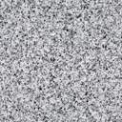

PENGERTIAN PONDASI-01
(Gunawan, 1993)
BEBAN BANGUNAN ATAS
MELETAKKAN BANGUNAN
MENERUSKAN BEBAN BANGUNAN
PONDASI
TANAH YANG MENDUKUNG
TANAH KERAS

Slide 4
PENGERTIAN PONDASI-02
Pondasi adalah struktur perantara yang memiliki fungsi meneruskan beban bangunan di atasnya kepada tanah tempat fondasi berpijak, tanpa mengakibatkan kerusakan tanah atau penurunan bangunan diluar batas toleransinya (Asiyanto, 2007).

Slide 5
PENGERTIAN PONDASI-02
(Asiyanto, 2007)
STRUKTUR PERANTARA
STRUKTUR ATAS (UPPER STRUCTURE)
MENERUSKAN BEBAN BANGUNAN ATAS
PONDASI
KE ATAS TANAH PIJAKAN
TANPA AKIBATKAN KERUSAKAN TANAH
TANAH KERAS
TURUN, TETAPI DALAM BATAS TOLERANSI

Slide 6
FUNGSI PONDASI
FUNGSI PONDASI al:
Menstabilkan kedudukan bangunan
Mencegah penurunan bangunan/ kemiringan bangunan/ peretakan antar bagian bangunan
Meratakan penurunan bangunan

Slide 7
PERSYARATAN PONDASI
Konstruksi pondasi harus memenuhi persyaratan sbb:
Terletak diatas tanah keras
Terbuat dari bahan yang keras, tidak mudah hancur, atau terpengaruh lingkungan
Bentuk dan konstruksinya kokoh
Kedalamannya cukup untuk mencegah gerakan lateral
Tahan terhadap beban guling

Slide 8
PEMILIHAN PONDASI
Pemilihan konstruksi pondasi harus mempertimbangkan hal-hal sbb:
Kondisi tanah
Beban konstruksi
Kondisi lingkungan sekitar
Waktu dan biaya konstruksi

Slide 9
PEMILIHAN PONDASI
Fungsi bangunan?
Bahan Konstruksi dinding? Batu bata/ kayu/ papan ringan
Kondisi tanah: stabil / tidak stabil?
Letak tanah keras: dalam / dangkal?
Jika:
Fungsi Bangunan: rumah tinggal
bahan konstruksi dinding: batu bata
Kondisi tanah: stabil
Letak tanah keras: dangkal
Maka digunakan >> Pondasi Dangkal-Tipe Menerus

Slide 10

PONDASI DANGKAL-01
2 Jenis pondasi dangkal:
1a) Pondasi setempat (individual footing)
- Konstruksi dinding: kayu
- beban: ringan
1b. Pondasi Umpak
1b) Pondasi Setempat (individual footing)
- konstruksi dinding: batu bata)
- beban: berat
1a. Pondasi Telapak

Slide 11
PONDASI DANGKAL-2
..... 2 Jenis pondasi dangkal (lanjutan):
2) Pondasi menerus (continous footing)
Persyaratan:
Kondisi tanah baik > 2 kg/cm2
Kedalaman maks: 1,5 m
  Muka air tanah: cukup dalam
  Cocok untuk: bangunan 1 lantai
2. Pondasi Menerus

Slide 12
PONDASI MENERUS
(Continous Footing)
Pemanfaatan : untuk bangunan tidak bertingkat
Fungsi : menahan beban dinding
Posisi : dibawah dinding dan kolom bangunan/ruang
Bentuk : menerus sepanjang dinding
Bahan konstruksi:
Batu bata, batu kali, batu cetak (batako), plat beton

Slide 13
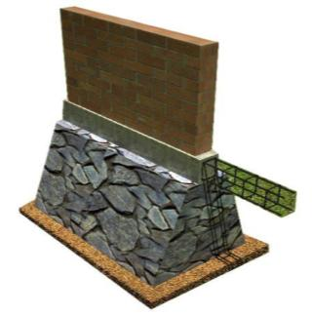
PONDASI MENERUS BATU KALI
Kelebihan:
Kuat dan awet, tidak terpengaruh oleh air
Dalam bentuk terbelah, memiliki permukaan yang kasar > baik untuk perekatan oleh spesi
Dalam bentuk utuh memiliki kepadatan tinggi (kekuatan tekan tinggi)

Slide 14
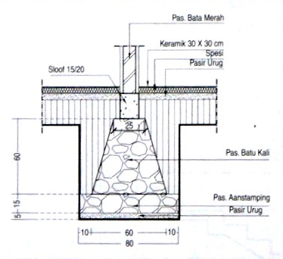
KONSTRUKSI PONDASI BATU KALI
Dimensi Komponen Pondasi Batu Kali
No. | Elemen Konstruksi | Tinggi/ Lebar (cm)
1 | Pasir Urug | T: 10
2 | Lantai kerja (Aanstamping) | T: 15-20
3 | Pasangan batu pecah | T: 60-70 L atas: 30 L bawah: 60
 | Spesi: 1 PC: 3 Kp: 10 Ps
 | Spesi utk 20cm atas: 1 PC: 3 Ps
4 | Sloof | 15x 20
5 | Tanah urug | s/d tanah asli
Gbr. Konstruksi Pondasi Batu Kali

Slide 15
KONSTRUKSI PONDASI BATU KALI
Fungsi Komponen Pondasi Batu Kali
No | Elemen Konstruksi | Fungsi
1 | Pasir Urug | Drainase air sekitar pondasi
2 | Lantai kerja ( anstamping); tanpa spesi | Landasan (lantai kerja); tempat pasangan batu pecah disusun
3 | Pasangan batu pecah | Meneruskan beban ke atas tanah
4 | Sloof (15x20) | Meratakan beban vertikal
5 | Pasir Urug | Untuk meratakan beban, meredam gaya geser
6 | Tanah Urug | Menutup galian; meninggikan lantai bangunan

Slide 16
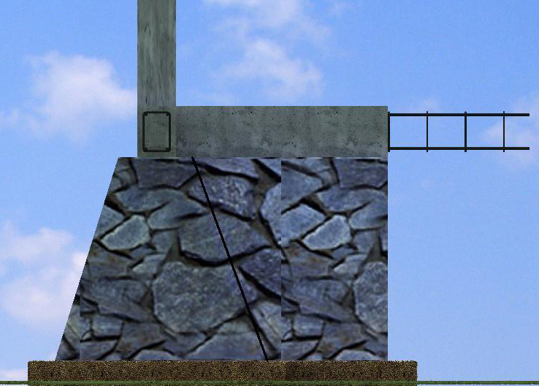

LEBAR TELAPAK PONDASI
BATU KALI
Ukuran Telapak Pondasi
1. Dinding batu bata:
Lebar telapak atas: 25-30 cm
Lebar telapak bawah:
pasangan ½ bata: 60 cm – 80 cm
pasangan 1 bata: 80 cm – 100 cm
2. Dinding batu kali:
Lebar telapak bawah:
2 ½ x lebar dinding

Slide 17
PERHITUNGAN TINGGI PONDASI BATU KALI
A. Standar Pembenanan:
Genting+reng+usuk+gording = 110 kg/m2
Kuda-kuda = 60 kg/m’
Plafond eternit+penggantung = 20 kg/m2
Pasangan ½ bata, spesi: 1 Pc: 5 Ps = 1.600 kg/m2
Sloof dan balok ring = 2.400 kg/m3
Pasangan batu kali pecah = 2.200 kg/m3
Tanah urug = pasir basah = 2.000 kg/m3
Catatan:
- Beban dihitung untuk menentukan lebar ambang bawah
- panjang pondasi diambil tiap 1m

Slide 18
PERHITUNGAN DIMENSI BATU KALI
B. Daya dukung tanah (τ tanah):
Jika tidak dilakukan penyelidikan tanah, asumsikan:
Daya dukung tanah = 1 kg/cm2
2. Jika berdasarkan uji sondir (SPT-Standard Penetration Test):
No. | KATEGORI | τ tanah (kg/cm2)
1 | Sangat Lembek | 0,0 - 0,3
2 | Lembek | 0,3 – 0,6
3 | Sedang | 0,6 – 1,2
4 | Keras | 1,2 – 2,4
5 | Sangat Keras | 2,4 – 4,8
6 | Keras Sekali | > 4,8

Slide 19
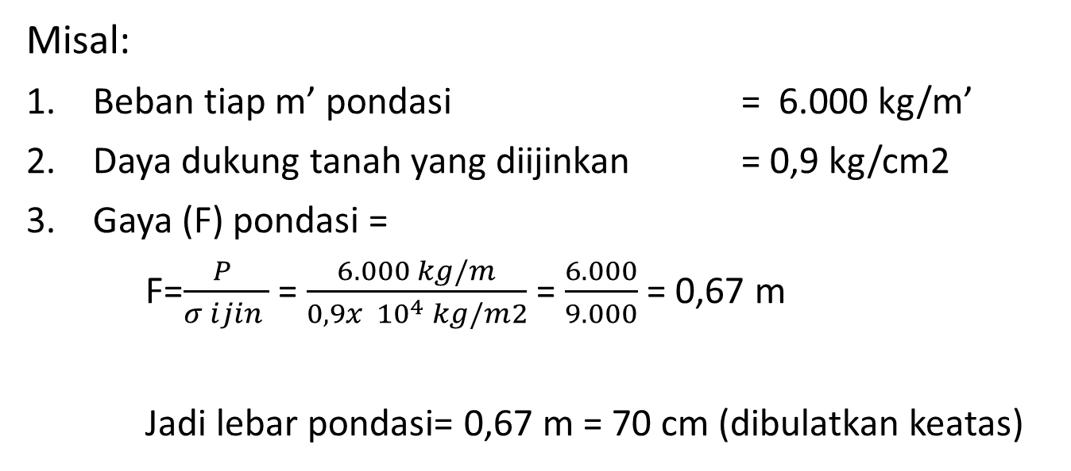
CONTOH PERHITUNGAN PONDASI BATU KALI
Misal:
Beban tiap m’ pondasi = 6.000 kg/m’
Daya dukung tanah yang diijinkan = 0,9 kg/cm2
Gaya (F) pondasi =
F=$\frac{P }{σ ijin }$ = $\frac{6.000 kg/m}{0,9x {10}^{4} kg/m2}$ = $\frac{6.000}{9.000}$ = 0,67 m
Jadi lebar pondasi= 0,67 m = 70 cm (dibulatkan keatas)

Slide 20
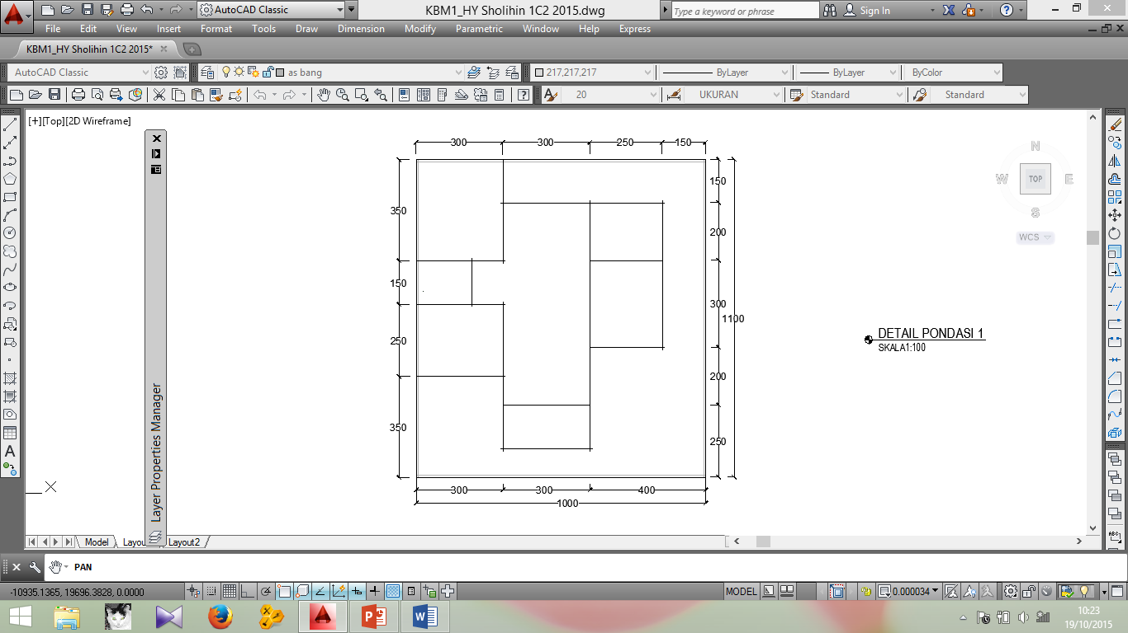
TAHAP MENGGAMBAR PONDASI -01
(TEKNIK GAMBAR MANUAL)
1. Gambar: batas lahan dan as ruang (sesuai dengan denah)

Slide 21
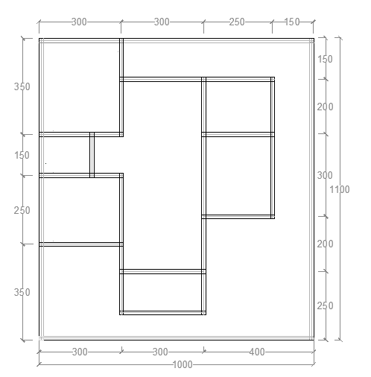
TAHAP MENGGAMBAR RENCANA PONDASI
(TEKNIK GAMBAR MANUAL)
2. Gambar garis dinding lebar 15 cm (7,5 cm kanan kiri as bangunan)

Slide 22

TAHAP MENGGAMBAR RENCANA PONDASI
(TEKNIK GAMBAR MANUAL)
3. Gambar garis lebar ambang atas pasangan batu pecah dengan jarak 15 cm dari garis as (jika lebar ambang atas 30 cm)

Slide 23
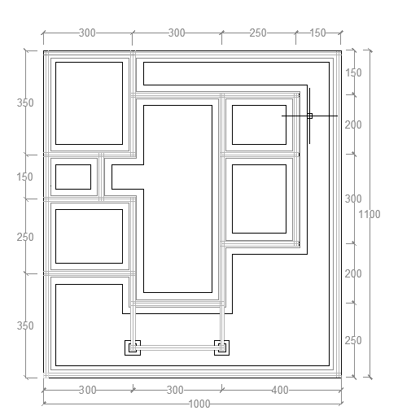
TAHAP MENGGAMBAR RENCANA PONDASI
(TEKNIK GAMBAR MANUAL)
4. Gambar 2 garis_lebar ambang bawah pasangan batu pecah berjarak 35 cm dari garis as.
Catatan:
garis antar pertemuan dinding hendaknya saling berpotongan
Untuk dinding di tepi lahan hak milik, hanya dibuat 1 garis saja (didalam lahan sendiri)_disebut pondasi ½ tapak

Slide 24
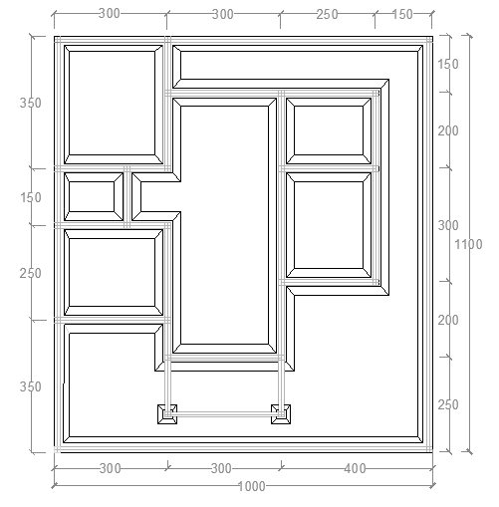
TAHAP MENGGAMBAR RENCANA PONDASI
(TEKNIK GAMBAR MANUAL)
5. Gambar 2 garis miring penghubung antara ambang atas dan ambang bawah pasangan pondasi batu pecah

Slide 25
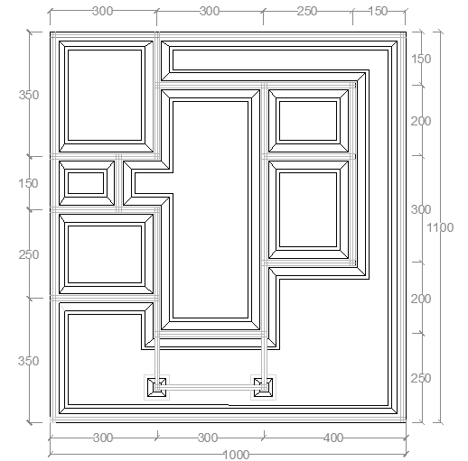
TAHAP MENGGAMBAR RENCANA PONDASI
(TEKNIK GAMBAR MANUAL)
6. Gambar garis lantai kerja berjarak 45 cm dari as atau 37,5 cm dari dinding

Slide 26
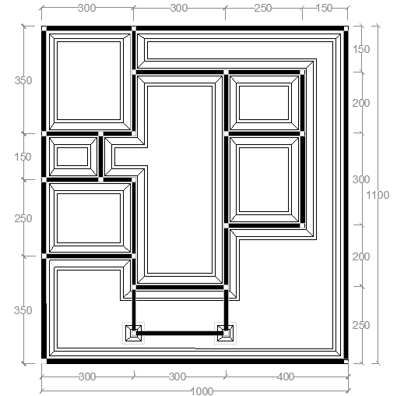
TAHAP MENGGAMBAR RENCANA PONDASI
(TEKNIK GAMBAR MANUAL)
7. Arsirlah sloof dengan tipe blok, sedangkan kolom dibiarkan tanpa arsir
Catatan:
Jangan sampai terbalik, tidak sama dengan arsir pada denah

Slide 27
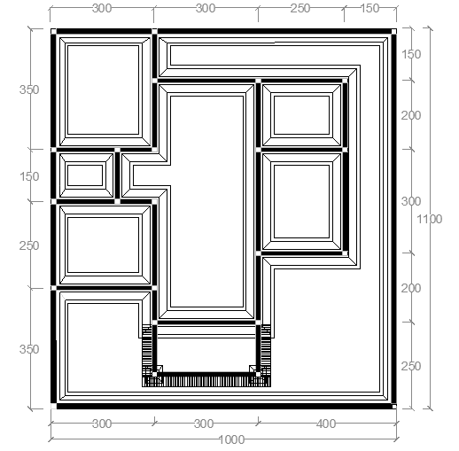
TAHAP MENGGAMBAR RENCANA PONDASI
(TEKNIK GAMBAR MANUAL)
6a. Tambahkan garis pondasi rollag untuk tangga teras, dengan lebar garis 22-23 cm
6b. Kemudian buat garis pembagi garis 6a, dengan jarak 5-6 cm.
Catatan:
Rollag adalah batu bata yang berdiri terhadap bidang tebalnya
Ukuran batu batu: 5,5 x 11 x 22 cm

Slide 28
SELESAI
TERIMA KASIH

